Slide 1
Книга рекордов Гиннесса 2019
Книга рекордов Гиннесса — ежегодный справочник, раскрывающий информацию о рекордных достижениях людей и животных, уникальных природных явлениях, выдающихся достижениях шоу-бизнеса, СМИ и культуры. Впервые она была опубликована в 1955 году по заказу ирландской пивоваренной компании «Гиннесс». Изначально книга была создана для разрешения споров среди посетителей ирландских и британских пабов. Рассказывали, что в 1951 году исполнительный директор компании «Гиннесс» Хью Бивер охотился вместе с приятелями. Во время охоты было заключено пари. После того, как Биверу не удалось подстрелить золотистую ржанку, он начал утверждать, что эта птица является самой быстрой пернатой дичью в Европе. Тем же вечером ему пришла в голову мысль, что на тот момент не существовало способа раз и навсегда подтвердить его правоту. Бивер был уверен, что посетители пабов регулярно заключают пари в различных вопросах, а авторитетный источник, способный решить их спор, до сих пор не создан.

Slide 2

Рассмотрим некоторые примеры этих рекордов

Slide 3

Рекорд №1
Титул старейшего в мире профессионального диджея достался японке Сумико Ивамуро, известной также как Сумирок. 83-летняя старушка успешно работает в одном из ночных клубов Токио. На диджея она начала учиться, когда ей было 77 лет. Днем активная и жизнерадостная бабушка еще и трудится поваром в принадлежащем ей ресторане.

Slide 4
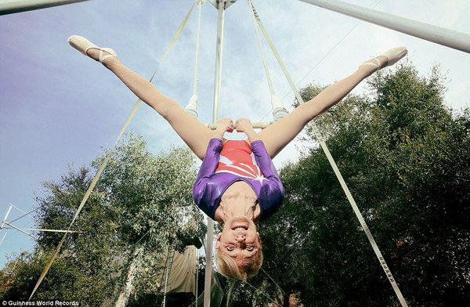
Рекорд №2
Бывшая американская фигуристка Бетти Гедхарт скоро отметит 85-летие. Она признана старейшей артисткой, выступающей на летающей трапеции. Бетти с детства была очарована цирковыми гимнастами, но сама решила попробовать это занятие только после того, как ей исполнилось 78 лет. «Надеюсь, я смогу вдохновить женщин, которые считают, что они становятся слишком старыми, когда им стукнет 55», — говорит Бетти.

Slide 5
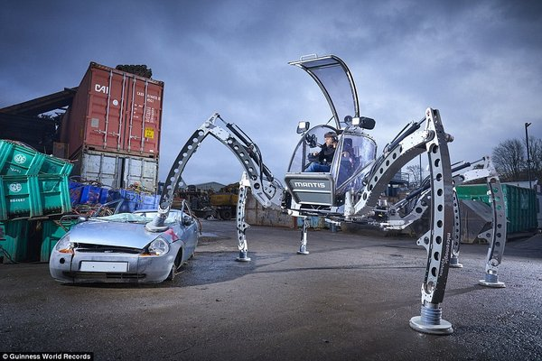
Рекорд №3
Британский инженер Мэтт Дентон является создателем самого большого в мире шестиногого ездового робота. Робот весит почти две тонны, а размеры его составляют 2,8 метра в высоту и 5 метров в ширину. Дентон с детства был фанатом фильмов серии «Звездные войны», которые вдохновляли его на творчество. Детские мечты 45-летнего Мэтта осуществились: он сотрудничал со съемочной командой фильма «Звездные войны: Пробуждение силы», разрабатывая робота BB8.

Slide 6
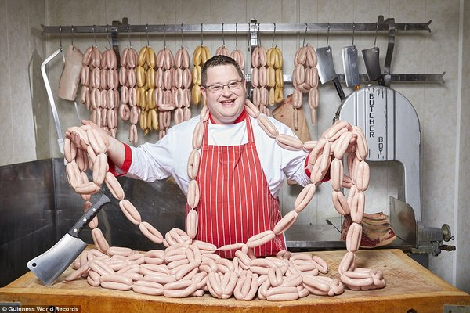
Рекорд №4
28-летнему потомственному ирландскому колбаснику Барри Джону Кроу принадлежит рекорд по скоростному изготовлению сосисок. Барри, который научился делать колбасы еще в возрасте 10 лет, за одну минуту способен создать 78 сосисок.

Slide 7
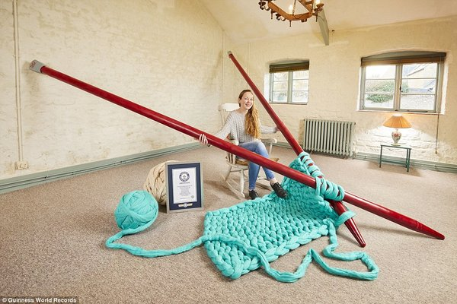
Рекорд №5
Студентка из Великобритании Элизабет Бонд может похвастаться самыми большими вязальными спицами в мире. Их длина — 4,42 метра. Причем 31-летняя Бетси способна использовать спицы по назначению, создавая вязаные коврики. При этом девушка не является заядлой вязальщицей. Свои гигантские спицы изучающая искусство мисс Бонд использовала в первую очередь для инсталляции на художественной выставке.

Slide 8
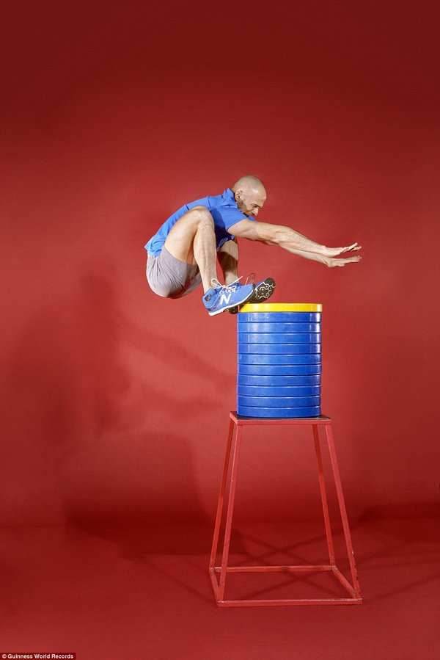
Рекорд №6
Ивен Унгар из Канады совершил самый высокий прыжок из положения стоя, запрыгнув с места на высоту 1,616 метра.

Slide 9
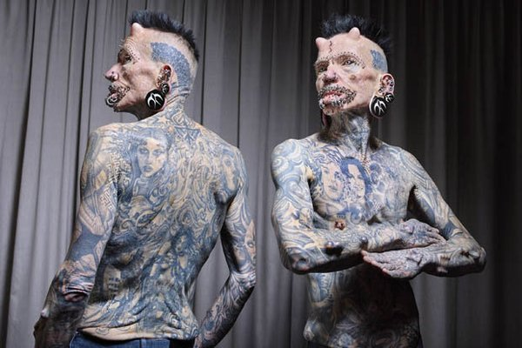
Рекорд №7
59-летний Рольф Бухгольц из Германии стал знаменитым, произведя 561 модификацию своего тела. Он установил два подкожных импланта, имитирующих рога на голове, а также сделал множество татуировок и пирсинг.

Slide 10
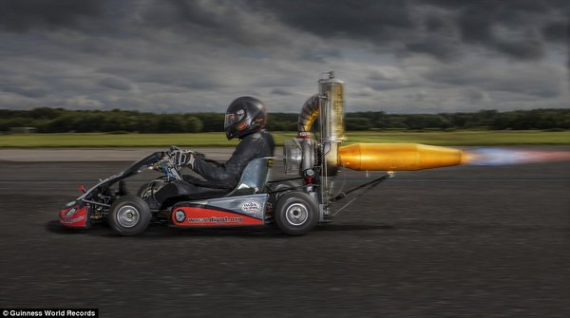
Рекорд №8
26-летний британец Том Багналл является счастливым обладателем самого быстрого реактивного карта в мире. Его транспортное средство способно разгоняться до 181 километра в час. Свой карт Багналл, который с юных лет обожает скорость, собирал в течение года.

Slide 11
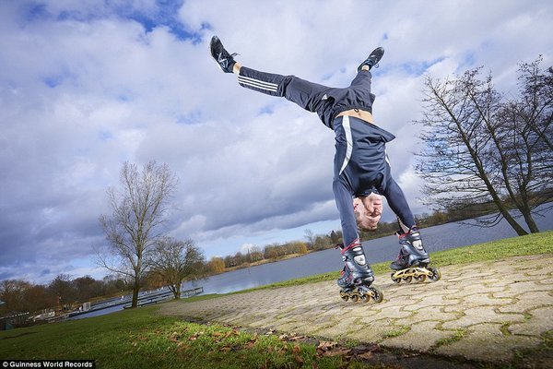
Рекорд №9
Житель Германии Мирко Ханаен преодолел 50-метровую дистанцию за 8,55 секунды, надев роликовые коньки… на руки.

Slide 12
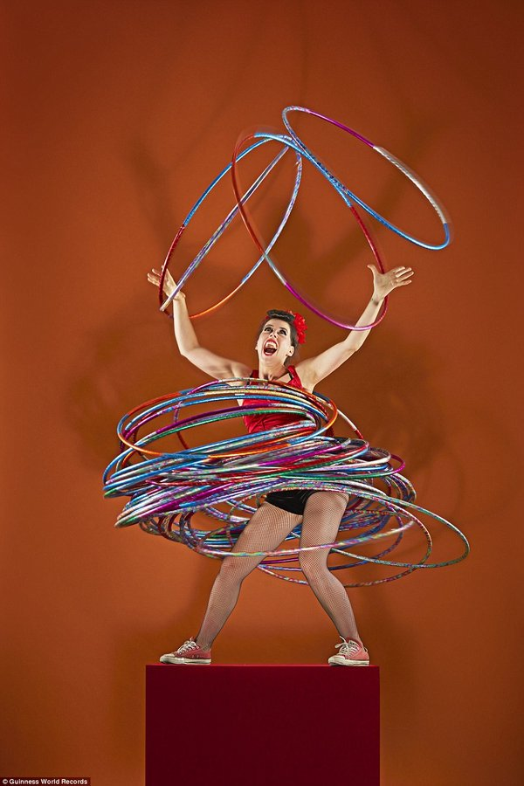
Рекорд №10
Его соотечественница Дуня Кюн сумела раскрутить 59 хула-хупов одновременно.

Slide 13
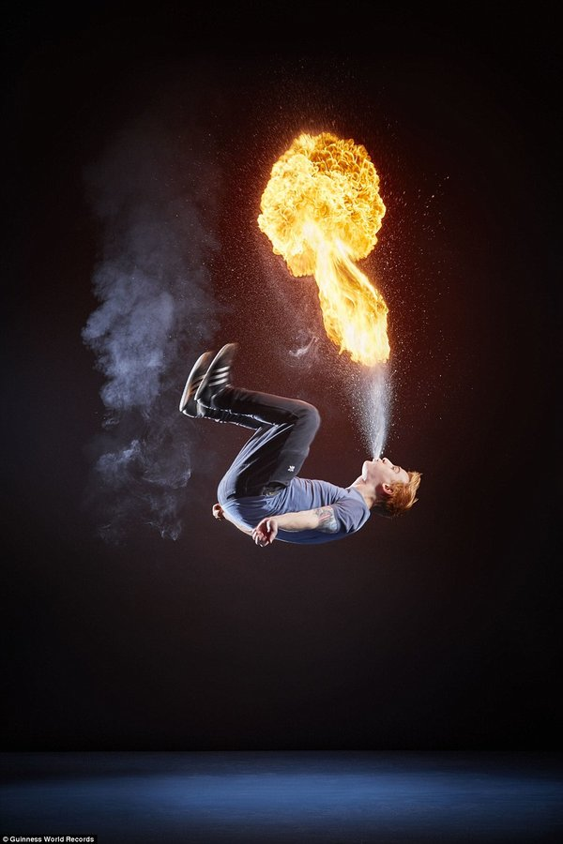
Рекорд №11
Весьма эффектным стал рекорд Райана Луни из Северной Ирландии. За одну минуту он совершил 14 обратных сальто, выдувая изо рта огонь. Делать сальто 22-летний Райан научился еще в восемь лет. Но потом решил усложнить свой трюк, добавив в него элемент опасности. В итоге Лунн со своим шоу вошел в полуфинал популярного в Великобритании телешоу «Воин-ниндзя».

Slide 14
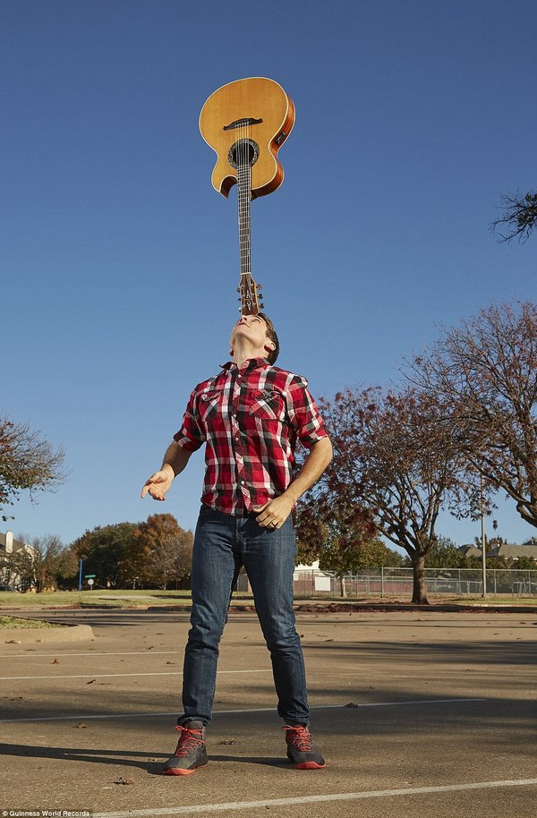
Рекорд №12
Представитель американского штата Техас Джош Хортон решил удивить публику, удерживая на голове гитару в течение 7 минут и 3,9 секунды.

Slide 15
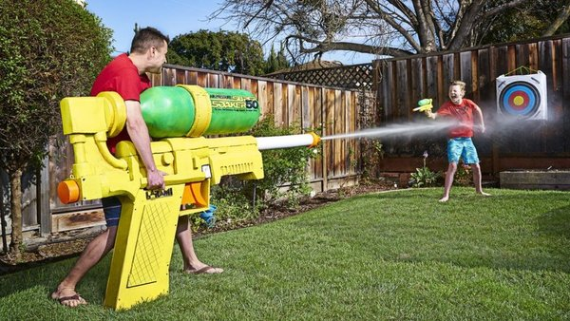
Рекорд №13
Команда изобретателей из Калифорнии представила самый большой в мире водяной пистолет — высотой 1,22 и длиной 2,22 метра.

Slide 16
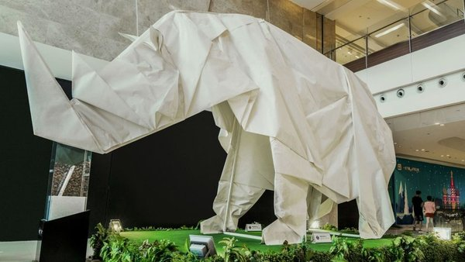
Рекорд №14
А бумажный носорог, представленный в одном из универмагов Китая был признан самым большим в мире произведением оригами. Его длина — 7,83, а высота — 2,06 метра.

Slide 17
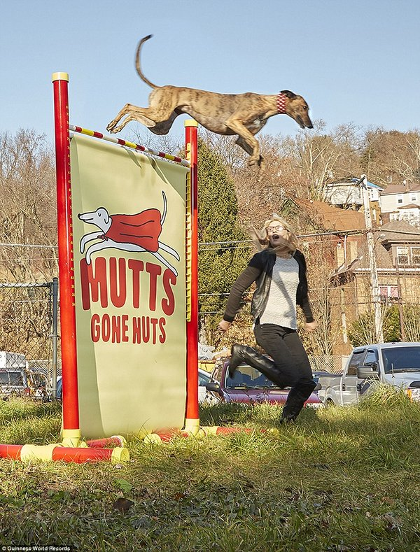
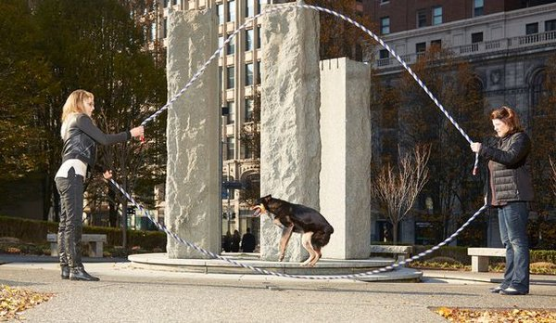
Рекорд №15-16
В новую Книгу рекордов Гиннесса попали не только люди, но и звери. Так, например, отличились две собаки, принадлежащие американке Саманте Валле. Двухлетняя Физер установила рекорд среди псов по прыжкам в высоту, преодолев планку в 191,7 сантиметров. А двухлетняя Джеронимо, прыгая через две скакалки, за одну минуту сумела совершить 113 прыжков.

Slide 18
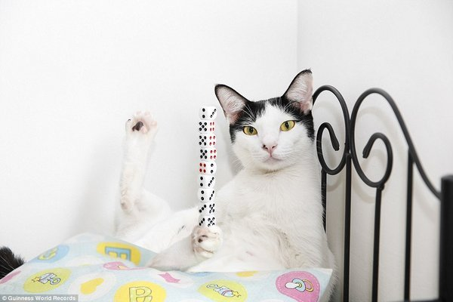
Рекорд №17
Между тем кот по кличке Биби из Малайзии способен удержать на лапе башню из десяти игральных костей

